Slide 1



Aula 11
Sensores
03 de junho de 2022

Slide 2
Recapitulando a aula anterior
Relembrando os componentes

Slide 3
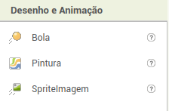

Componentes
Componentes vistos e/ou exercitados na última aula
Desenho e Animação:
Bola;
Pintura.
SpriteImagem.
Sensores:
Temporizador.
Alguma dúvida?

Slide 4
Continuação
O que são sensores?

Slide 5
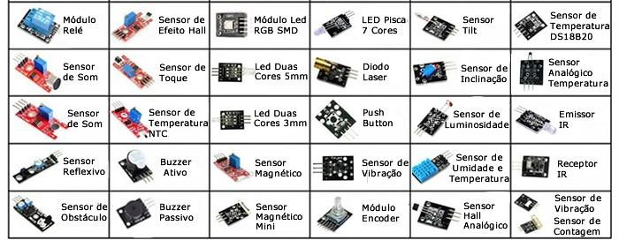
Sensores
Uma breve definição
São dispositivos capazes de detectar determinados estímulos do ambiente, como:
Temperatura;
Pressão;
Umidade;
Movimento;
Luz;
Distância;
…
Exemplos de alguns sensores para
arduino:
Notes:
https://youtu.be/xduApvyybbk

Slide 6
Continuação
Apresentação dos sensores

Slide 7
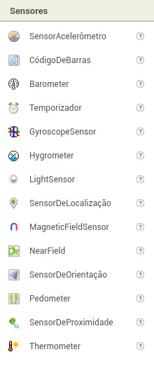
Seção de Sensores
Componentes
Nos sensores temos diversos componentes que podem ou não estar presentes de acordo com o modelo de celular, uma vez que dependem diretamente do hardware para funcionar.

Slide 8
Revisão
Compreendendo o temporizador

Slide 9

Temporizador
Definição
DEFINIÇÃO: componente invisível que fornece a data/hora atual usando o relógio interno do telefone. O componente pode disparar um evento em intervalos regulares, e executar cálculos, manipulações e conversões de tempo.
A documentação pode ser acessada no site, através do Clock.

Slide 10
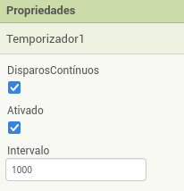
Temporizador
Propriedades
Podemos editar as propriedades do Temporizador:
Ativado;
Disparos contínuos;
Intervalo.

Slide 11
Alguma dúvida?

Slide 12
Continuação
Apresentação do GyroscopeSensor e SensorAcelerômetro

Slide 13

GyroscopeSensor
Definição
DEFINIÇÃO: componente não visível que pode medir a velocidade angular em três dimensões em unidades de graus por segundo.
Para funcionar, o componente deve ter sua propriedade Enabled configurada para True e o dispositivo deve possuir um sensor de giroscópio.
A documentação pode ser acessada no site, através do GyroscopeSensor.

Slide 14
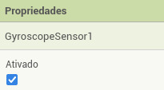
GyroscopeSensor
Propriedades
Podemos editar a propriedade do GyroscopeSensor:
Ativado.
Suas configurações serão realizadas majoritariamente através dos blocos.

Slide 15


SensorAcelerômetro
Definição
DEFINIÇÃO: componente invisível que mede a aceleração aproximada em três dimensões usando unidades do SI (m/s²), e detecta se o telefone está sendo sacudido.
A documentação pode ser acessada no site, através do AccelerometerSensor.

Slide 16
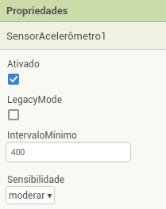
SensorAcelerômetro
Propriedades
Podemos editar as propriedades do SensorAcelerômetro:
Ativado;
LegacyMode;
IntervaloMínimo;
Sensibilidade.
Suas configurações serão realizadas majoritariamente através dos blocos.

Slide 17
Alguma dúvida?

Slide 18
Vamos exercitar!
Criando um aplicativo com os componentes

Slide 19
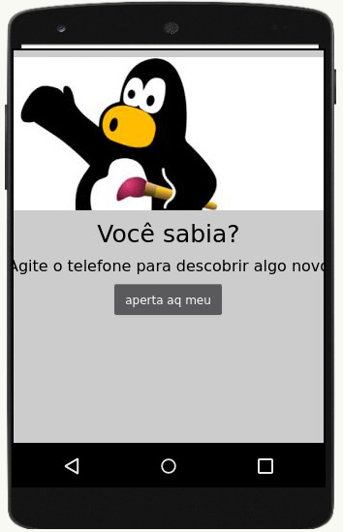
Apresentar uma frase ao movimentar o celular
Exercitando os componentes “GyroscopeSensor” e “SensorAcelerômetro”
O objetivo do aplicativo será apresentar alguma frase quando o giroscópio detectar alguma movimentação.

Slide 20

Alguma dúvida?
Email para contato com os professores
Filipe Cattoni Elias
filipecattoni@gmail.com
Geórgia Betina Haritsch
georgia_betina@hotmail.com
Kalyl Henings
kalyl.henings@projetoresgate.org.br

Slide 21
Aula 11
Muito obrigado!
03 de junho de 2022

